Slide 1

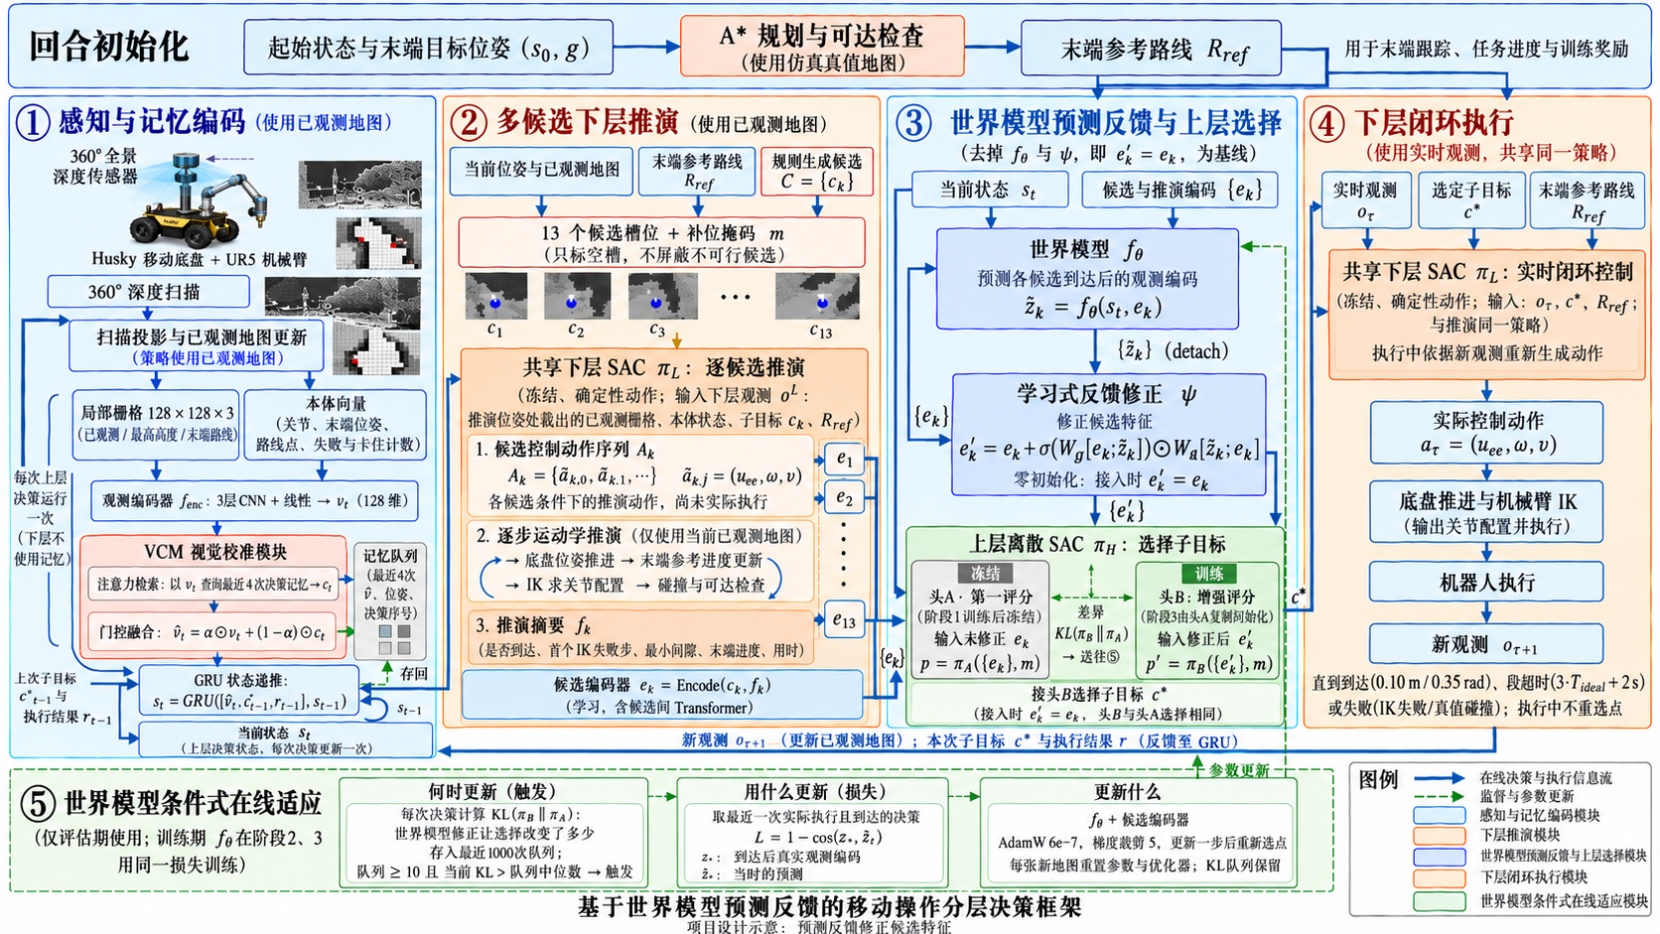
当前设计的框架

Slide 2
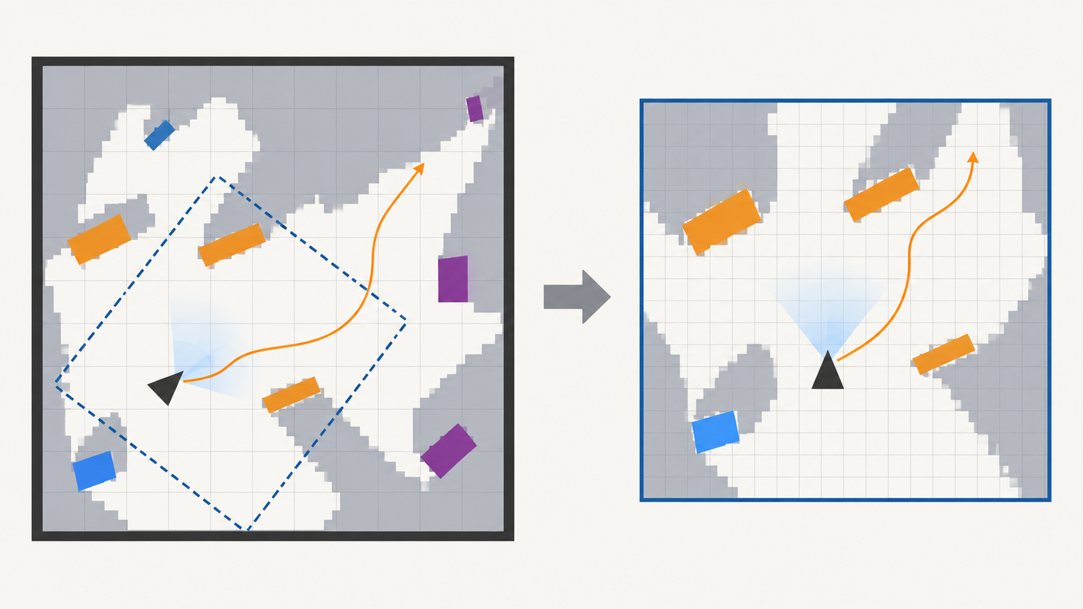
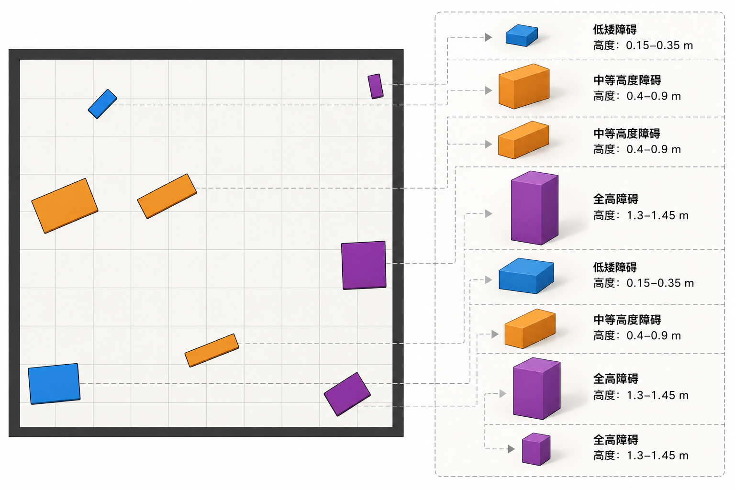
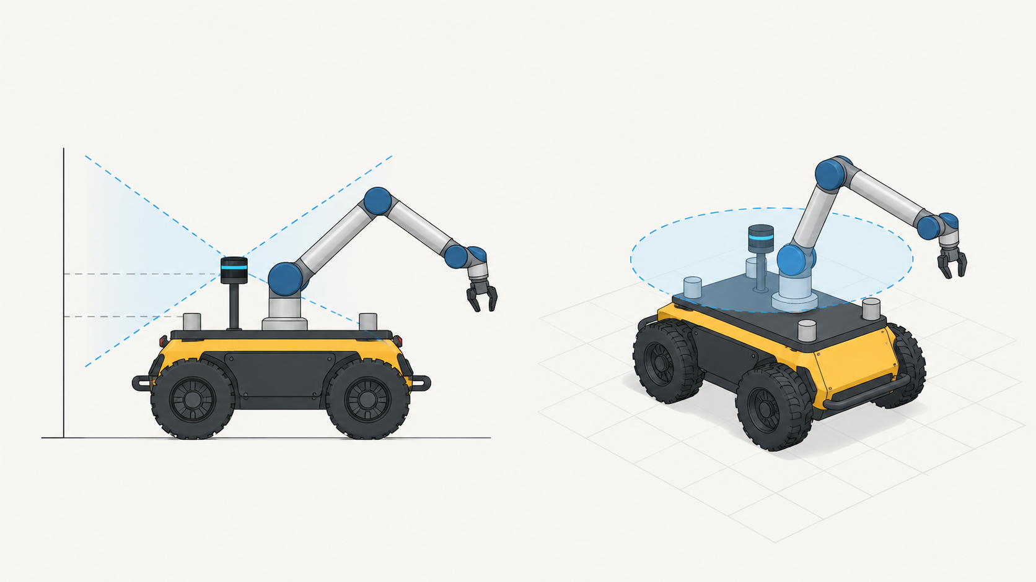
地图与观测
当前的地图与机器人示意，不同颜色代表不同高度，对应不同部位的碰撞
每一步裁剪已知地图，得到局部地图，地图可知性由360深度传感器给出
Notes:
这里的雷达有个问题，之前的项目没做这个，训练的时候用的是那个真值地图裁剪，我们这里要这样备着雷达模块，便于后面的真机验证吗

Slide 3
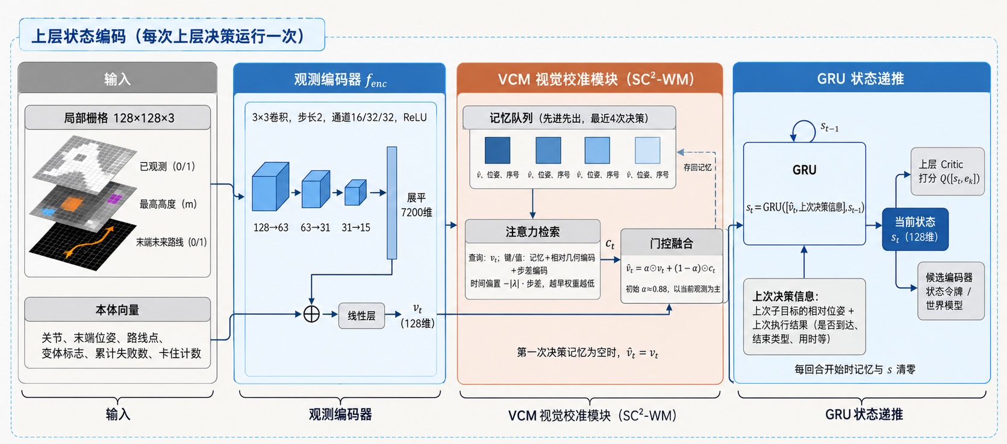
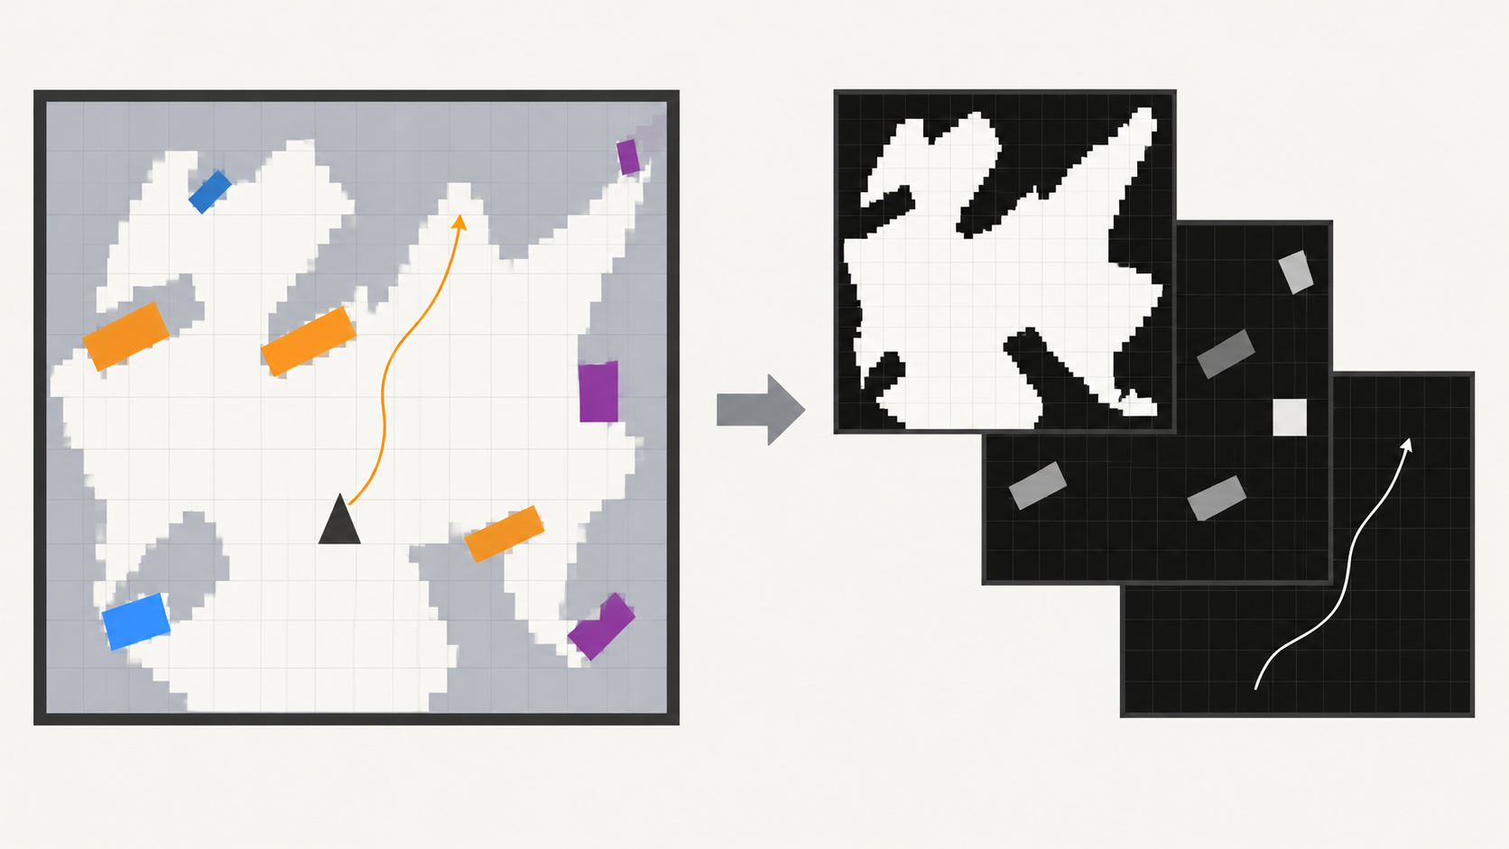
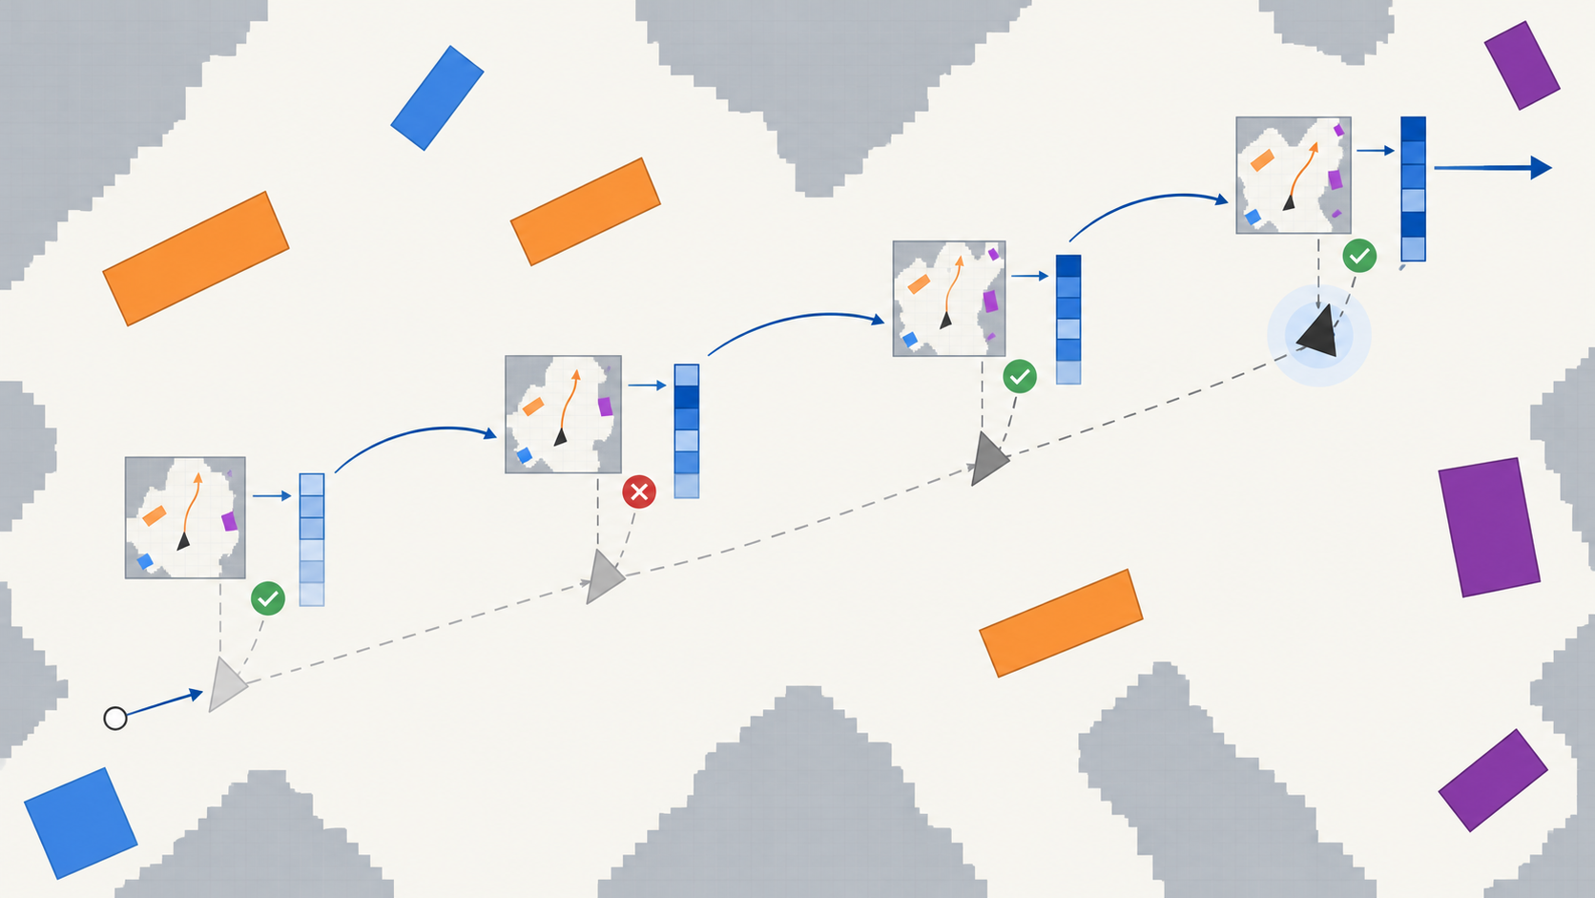
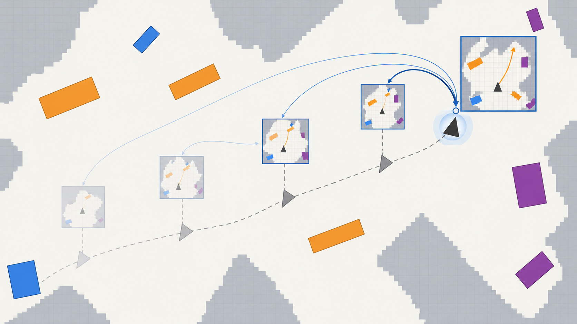
VCM与编码
三通道地图包含占据信息，高度信息，和路线信息
一帧地图128x128x3，压缩为128维向量，同时定义了世界模型预测的目标
即执行动作后的观测向量
VCM参考历史信息校准当前观测
GRU 并入上次决策的子目标和执行结果，递推出上层状态 s_t
Notes:
这里主要解决的是当前的观测和上下文如何结合编码，送给决策网络的问题
首先编码器将目前的三通道栅格地图编码压缩成128维向量
选择三通道是因为吧机械臂碰撞和路线规划引入决策层，这里的效果还需要验证
然后VCM调用历史信息纠正当前观测
GRU门控结合上下文形成决策网络输入

Slide 4
下层SAC的初步决策
Notes:
这里借鉴SCWM和TDMPC2的思想，世界模型并行优化
SCWM修正的并非直接修正动作，而是修正决策，原论文里也是给出一系列前瞻点，通过决策变化体现世界模型的作用
SCWM利用VLN开源的一个项目，利用Unet直接给出前瞻点，我们没有这样的网络，利用360相机在每个方向上去选择一个点，一共12个
这里的候选还要思考下怎么让他更好
加入一个原地不动只让机械臂运动的前瞻点，直接送入下层SAC优化得到基础策略
下层SAC只规划，模拟执行得到完整动作送入世界模型预测
预测后的结果送入上层SAC打分
这里两个打分头，A代表无世界模型的决策分数，B代表引入世界模型的分数，用于对比性能提升

Slide 5
世界模型的推演
Notes:
这里借鉴SCWM和TDMPC2的思想，世界模型并行优化
SCWM修正的并非直接修正动作，而是修正决策，原论文里也是给出一系列前瞻点，通过决策变化体现世界模型的作用
SCWM利用VLN开源的一个项目，利用Unet直接给出前瞻点，我们没有这样的网络，利用360相机在每个方向上去选择一个点，一共12个
这里的候选还要思考下怎么让他更好
加入一个原地不动只让机械臂运动的前瞻点，直接送入下层SAC优化得到基础策略
下层SAC只规划，模拟执行得到完整动作送入世界模型预测
预测后的结果送入上层SAC打分
这里两个打分头，A代表无世界模型的决策分数，B代表引入世界模型的分数，用于对比性能提升

Slide 6
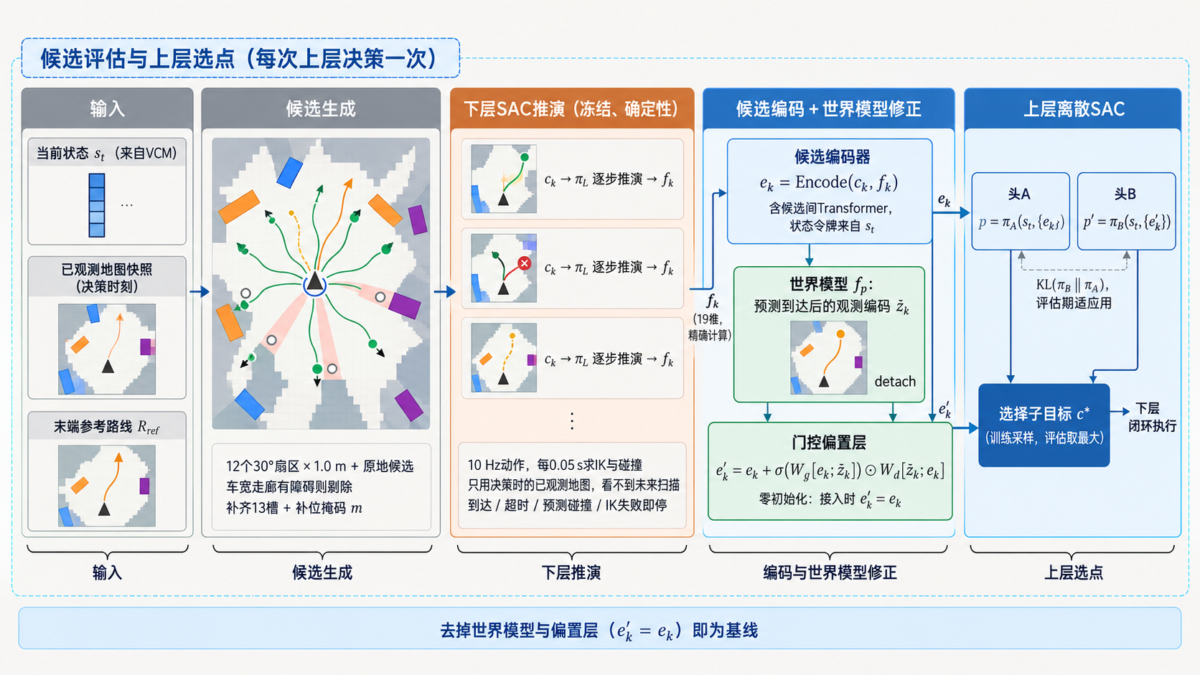
世界模型的自修正
Notes:
这里借鉴SCWM和TDMPC2的思想，世界模型并行优化
SCWM修正的并非直接修正动作，而是修正决策，原论文里也是给出一系列前瞻点，通过决策变化体现世界模型的作用
SCWM利用VLN开源的一个项目，利用Unet直接给出前瞻点，我们没有这样的网络，利用360相机在每个方向上去选择一个点，一共12个
这里的候选还要思考下怎么让他更好
加入一个原地不动只让机械臂运动的前瞻点，直接送入下层SAC优化得到基础策略
下层SAC只规划，模拟执行得到完整动作送入世界模型预测
预测后的结果送入上层SAC打分
这里两个打分头，A代表无世界模型的决策分数，B代表引入世界模型的分数，用于对比性能提升

Slide 7
上层SAC的输出
Notes:
这里借鉴SCWM和TDMPC2的思想，世界模型并行优化
SCWM修正的并非直接修正动作，而是修正决策，原论文里也是给出一系列前瞻点，通过决策变化体现世界模型的作用
SCWM利用VLN开源的一个项目，利用Unet直接给出前瞻点，我们没有这样的网络，利用360相机在每个方向上去选择一个点，一共12个
这里的候选还要思考下怎么让他更好
加入一个原地不动只让机械臂运动的前瞻点，直接送入下层SAC优化得到基础策略
下层SAC只规划，模拟执行得到完整动作送入世界模型预测
预测后的结果送入上层SAC打分
这里两个打分头，A代表无世界模型的决策分数，B代表引入世界模型的分数，用于对比性能提升

